Slide 1
单片机原理及工程应用
21世纪高等学校计算机规划教材
电子工业出版社

Slide 2
第6章 MCS-51单片机的串行通信技术
本章教学基本要求
1．掌握串行通信基本知识。
2．理解和掌握MCS-51单片机串口的内部结构、寄存器的相关操作。
3．理解MCS-51单片机串口多机通信原理和串口通信协议制定方法。
重点与难点
1．MCS-51单片机串口通信程序的编写技巧。
2．串口通信协议的程序实现方法。
Notes:
欢迎辞

Slide 3
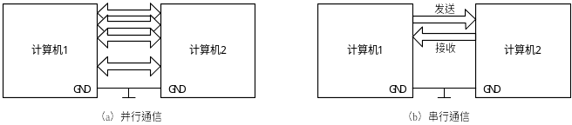
6.1 串行通信的基本知识
6.1.1 串行通信的概念
微型计算机或单片机与外部设备的信息交换称为通信，基本通信方式有并行通信方式和串行通信方式两种。并行通信方式是指能同时传送多个数据位；串行通信方式是指数据一位一位按顺序传送，如图6-1所示。在并行通信中，一个并行数据占有多少个二进制数的位，就需要多少根并行传输线。
串行通信在发送和接收双方只需要一条或两条传输信道，连接方便、易于实现且成本低，适合于计算机之间、计算机与单片机或者单片机之间等设备相互通信。

Slide 4
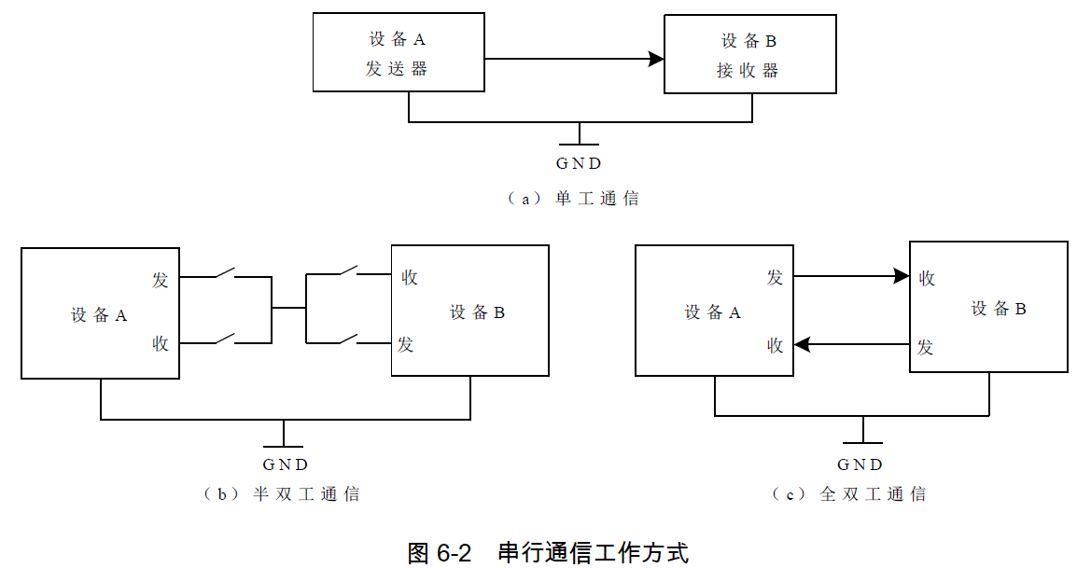
6.1.2 串行通信的工作方式
在串行通信中，根据通信双方连接方式或者是信息传输模式的不同，可以将串行通信工作方式分成三种：单工通信、半双工通信和全双工通信。

Slide 5
6.1.2 串行通信的工作方式
1．单工通信
只有设备A串口发送端连接到设备B的串口接收端，而设备A的串口接收端不与设备B的串口发送端连接，形成单向连接，只允许数据由设备A的串口发送器传输到设备B的串口接收器。
2．半双工方式
设备A与设备B的数据传送是双向的，但同一时刻只允许单方向传送，因此又被称为双向交替通信。半双工方式要求收发两端都有发送器和接收器。由于这种方式要频繁变换信道方向，故效率低，但可以节约传输线路。半双工方式适用于终端与终端之间的会话式通信。
3．全双工方式
数据的传送是双向的，且可以同时接收和发送数据。在全双工方式下，通信双方需两根数据线进行数据传送。

Slide 6
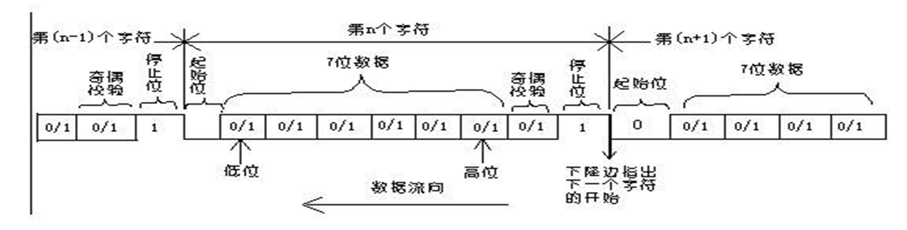
6.1.2 串行通信的工作方式
根据通信双方是否存在同步时钟控制要求，串行通信分为同步传送和异步传送两种方式。
异步传送方式的特点是数据在线路上传送是不连续的。它是以字符为单位来传送的，各个字符可以是连续传送也可以是间断传送。由于字符的发送是随机进行的，对接收端来说只需判断何时开始和结束数据传送即可。因此，在异步通信中，数据分为一帧一帧地传送。每一帧首尾必须加上特定的控制位，用于控制和识别一个字符发送或接收的开始与结束状态。每一帧由四部分组成：起始位、数据位（发送的字符）、奇偶校验位和停止位。

Slide 7
6.1.2 串行通信的工作方式
二、同步传送方式
同步通信是一种连续串行传送数据的通信方式，一次通信只传送一帧信息。这里的信息帧与异步通信中的字符帧不同，通常含有若干个数据字符。
同步串行通信的数据格式如图所示，每个数据块（信息帧）由3个部分组成： ①2个同步字符作为一个数据块(信息帧)的起始标志； ②n个连续传送的数据 ③2个字节循环冗余校验码(CRC)
SYN
SYN
数据块
CR1
CR2
2个同步字符
多个字节的数据
2个校验字节

Slide 8
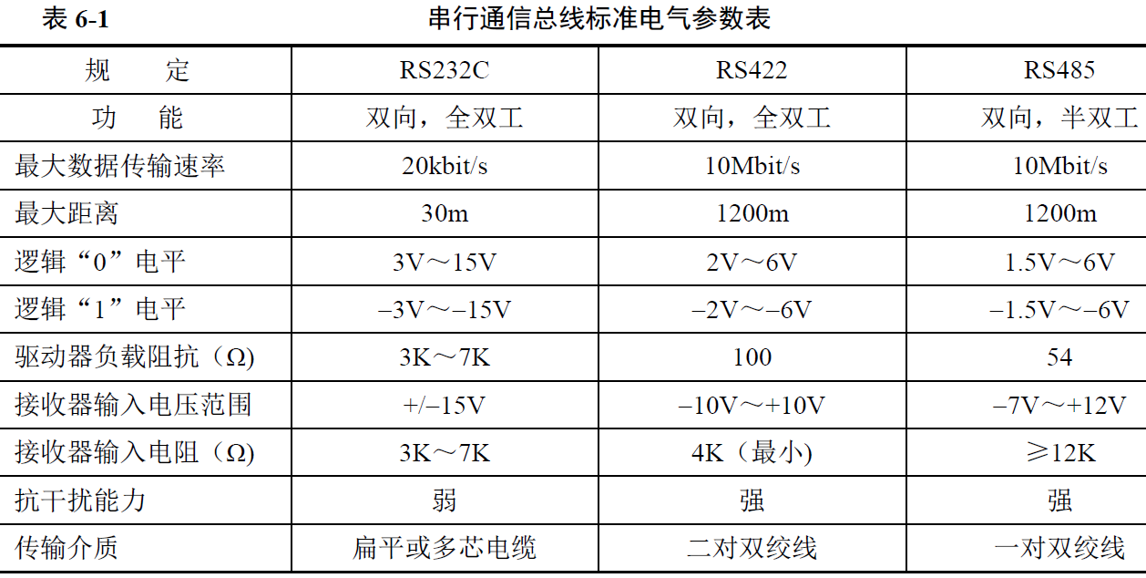
6.1.3 串行通信总线的电气标准
MCS-51单片机串行口的输入（RX）、输出（TX）管脚均为TTL电平，抗干扰性差，传输距离短。为提高串行通信的可靠性，增大串行通信的距离，通常采用接口转换芯片实现标准串行接口通信，如RS-232C、RS-422A、RS-485等标准。

Slide 9
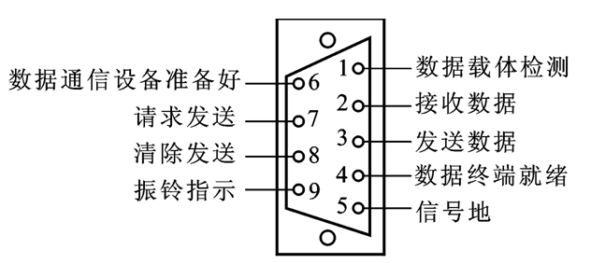
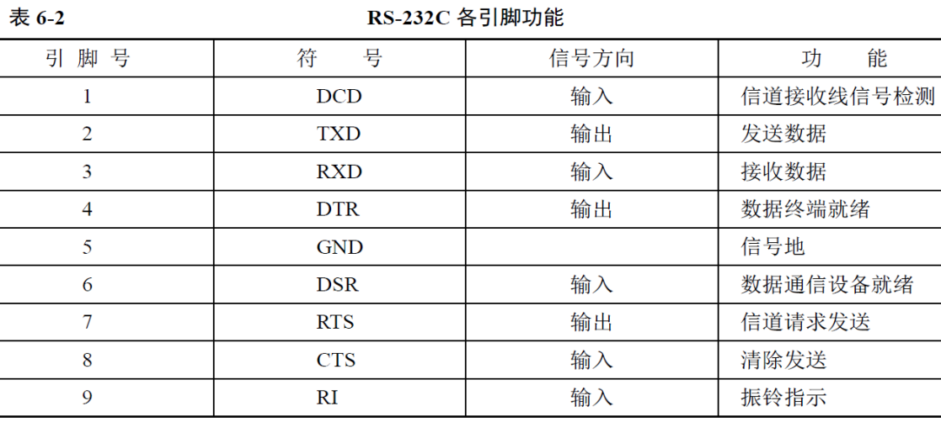

6.1.3 串行通信总线的电气标准
1．RS-232C串行接口标准
RS-232是PC机与通信工业中应用最广泛的一种串行接口。RS-232被定义为一种在低速率串行通信中增加通信距离的单端标准。RS-232采取不平衡传输方式，即单端通信。
2．RS-422A串行接口标准
RS-422A标准全称是“平衡电压数字接口电路的电气特性”，它定义了接口电路的特性。图6-4是其DB9连接器引脚定义。

Slide 10
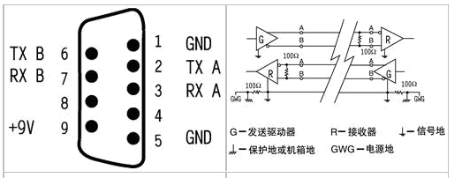
6.1.3 串行通信总线的电气标准
RS-422A与RS-232C的主要区别：收发双方的信号地不再共地，RS-422A标准规定平衡驱动和差分接收的方法。每个方向用于数据传输的是两条平衡导线，这相当于两个单端驱动器。输入同一个信号时，其中一个驱动器的输出永远是另一个驱动器的反相信号。于是两条线上传输的信号电平，当一个表示逻辑“1”时，另一条则为逻辑“0”。若传输过程中混入了干扰和噪声，由于差分接收器的作用，就能识别有用信号并正确接收传输的信息，并使干扰和噪声相互抵消。

Slide 11
6.1.3 串行通信总线的电气标准
3．RS-485串行接口标准
为扩展应用范围，EIA在RS-422的基础上制定了RS-485标准，增加了多点、双向通信能力，通常在要求通信距离为几十米至上千米时，广泛采用R5-485收发器。
RS-485与RS-422的不同还在于其共模输出电压是不同的。RS-485是RS-422A的变型：RS-422A用于全双工，采用2对平衡差分信号线；而RS-485则用于半双工，采用1对平衡差分信号线。且在RS-422A标准中所用的驱动器和接收器芯片，在RS-485中均可以使用。

Slide 12
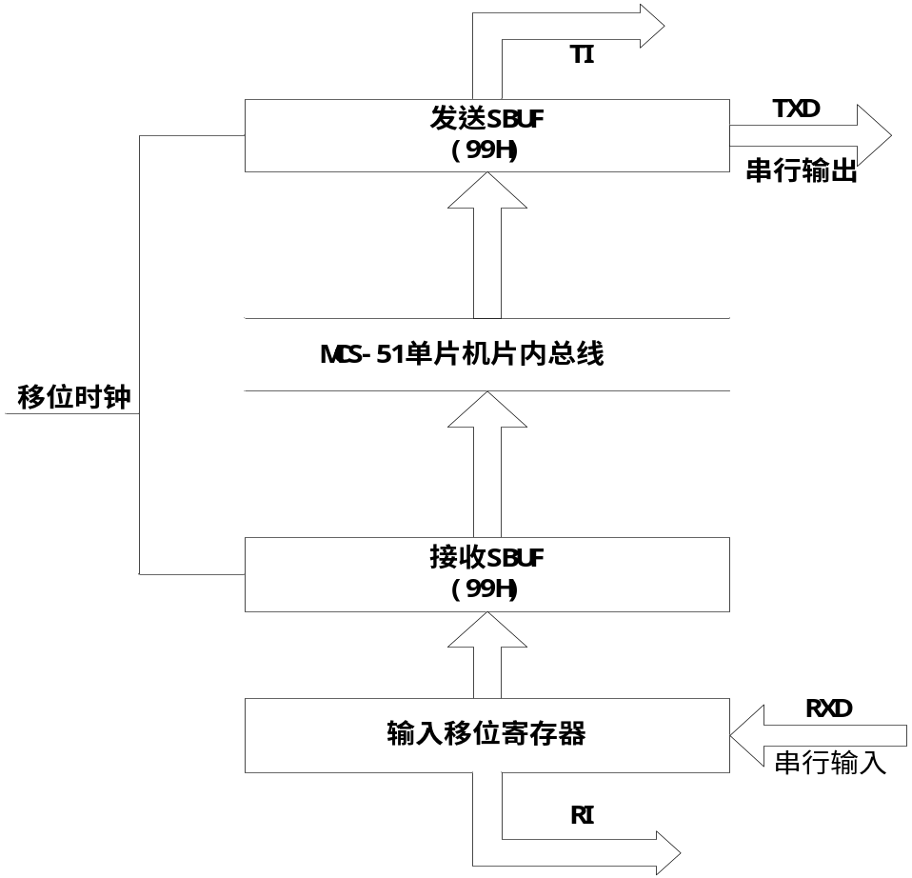
6.2 MCS-51单片机的串行口
6.2.1 MCS-51单片机串行口的基本结构
MCS-51单片机的串行口主要由发送缓冲寄存器、接收缓冲寄存器、输入移位寄存器和移位时钟等几部分组成，MCS-51单片机串行口基本结构如图6-5所示。
发送缓冲寄存器SBUF存放将要发送的数据，只能写入，不能读出；
接收缓冲寄存器SBUF存放接收到的数据，它只能读出，不能写入。
这两个物理上完全独立的缓冲寄存器共用一个地址99H，根据读/写指令可以确定访问的是接收数据缓冲器还是发送数据缓冲器。

Slide 13
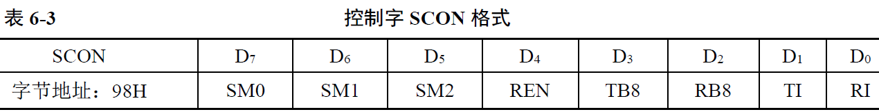
6.2.2 MCS-51单片机串行口的寄存器
与MCS-51单片机串口工作相关的寄存器主要有：寄存器SCON、寄存器PCON、寄存器IE和寄存器IP。
1．串行口控制寄存器（SCON）
SCON用于串行数据通信的控制，其中包括串行接口工作方式的设定、串行通道某些功能的控制，可用于发送和接收第九位数据(TB8和RB8)。

Slide 14
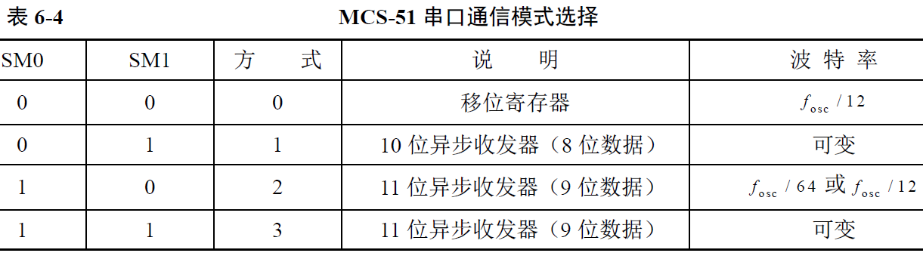
6.2.2 MCS-51单片机串行口的寄存器
寄存器SCON的各个位具体含义如下。
（1）SM0（SCON.7）和SM1（SCON.6）为串口工作方式选择位，用于控制串口通信模式，具体选择方式见表6-4。
（2）SM2（SCON.5）：多机通信控制位，主要用于方式2和方式3。
（3）REN（SCON.4）：允许串行接收位。
（4）TB8（SCON.3）：在方式2或方式3中，是发送数据的第九位，可以用软件规定其作用。

Slide 15
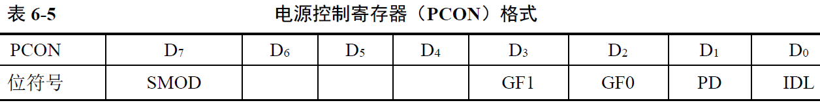
6.2.2 MCS-51单片机串行口的寄存器
（5）RB8（SCON.2）：在方式2或方式3中，是接收到数据的第九位，作为奇偶校验位或地址帧/数据帧的标志位。
（6）TI（SCON.1）：串行口发送中断标志位。
（7）RI（SCON.0）：串行口接收中断标志位。
2．电源控制寄存器（PCON）
PCON寄存器专为CHMOS单片机的电源控制而设置，其单元字节地址为87H，不可位寻址。
SMOD：串行口波特率倍增位。当SMOD =1时，串行口波特率增加1倍。系统复位时，SMOD =0

Slide 16
6.2.3 MCS-51单片机串行口的工作模式
MCS-51单片机可通过设置串行口控制寄存器SCON的SM0、SM1位的状态，进行4种不同工作模式选择。
1．工作模式0
当设置SCON寄存器的SM0、SM1位为0 0时，MCS-51单片机串行口将进入工作模式0。在模式0下，串行口作为同步移位寄存器使用，其主要特点是：以RXD（P3.0）引脚接收或发送数据，TXD（P3.1）引脚发送同步移位时钟。数据的接收和发送以8位为一帧，低位在前，高位在后，不设起始位和停止位。
… | D₀ | D₁ | D₂ | D₃ | D₄ | D₅ | D₆ | D₇ | …
串行口工作于模式0时，其波特率是固定的，仅与单片机所接的晶体振荡频率有关，为晶体振荡频率的1/12。
在模式0中，SCON中的TB8位没用，SM2位（多机通讯控制位）必须为0。

Slide 17

6.2.3 MCS-51单片机串行口的工作模式
2．工作模式1
当设置SCON寄存器的SM0、SM1位为01时，MCS-51单片机串行口将进入工作模式1。在模式1下，串行口是10位为一帧的异步串行通信方式，主要包括：1位起始位、8位数据位和1位停止位。其主要特点是：以RXD（P3.0）引脚接收数据，TXD（P3.1）引脚发送数据；数据位的接收和发送为低位在前，高位在后。
起始位 | D₀ | D₁ | D₂ | D₃ | D₄ | D₅ | D₆ | D₇ | 停止位
串行口工作于模式0时，其波特率是固定的；但在模式1下，波特率是可变的，与定时器/计数器的溢出率有关。当串行口工作于模式1时，其波特率计算与寄存器PCON的最高位SMOD有关，具体计算公式如式（6-1）所示。

Slide 18
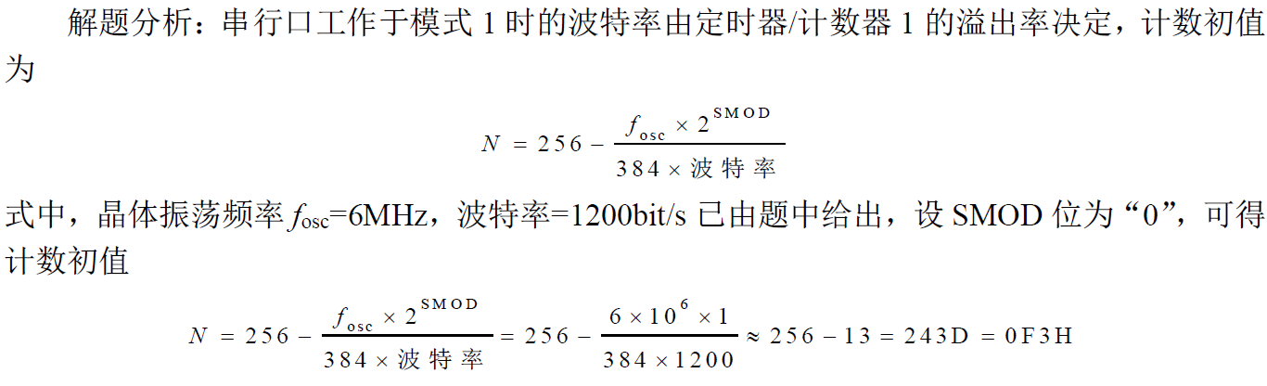
6.2.3 MCS-51单片机串行口的工作模式
【例6.1】 MCS-51单片机以模式1进行串行数据通信，波特率为1200bit/s。若晶体振荡频率fosc为6MHz，试确定定时器/计数器1的计数初值。

Slide 19
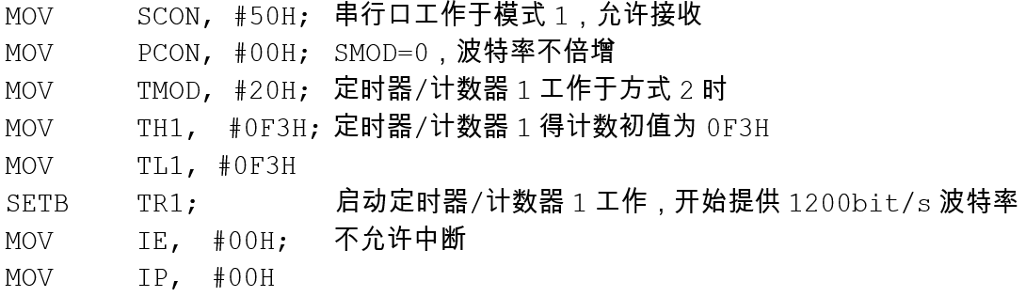
6.2.3 MCS-51单片机串行口的工作模式
通过下面指令可以对单片机的串行通信进行初始化，包括串行口的工作模式和波特率设置。
通过以上对定时器/计数器1的计数初值计算可以知道，设定计数初值为0F3H只能提供近似于1200bit/s的波特率。要想提供精确的波特率，以利于串行通信双方进行可靠的数据交换，必须使用其他频率的晶体振荡器。实际应用中，常常使用11.0592MHz频率的晶体振荡器，提供出1200bit/s、2400bit/s、4800bit/s、9600bit/s等多种常用串行通信波特率。
Why？

Slide 20
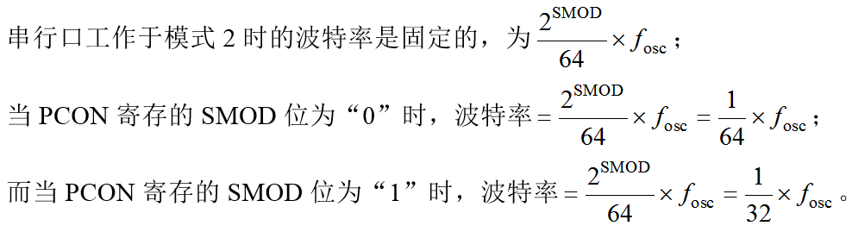
6.2.3 MCS-51单片机串行口的工作模式
3．工作模式2
当设置SCON寄存器的SM0、SM1位为1 0时，MCS-51单片机串行口将进入工作模式2。在工作模式2下，串行口是11位为一帧的异步串行通信方式，包括：1位起始位、9位数据位和1位停止位。其主要特点是：以RXD（P3.0）引脚接收数据，TXD（P3.1）引脚发送数据；数据位的接收和发送为低位在前，高位在后。
起始位 | D₀ | D₁ | D₂ | D₃ | D₄ | D₅ | D₆ | D₇ | 可编程位 | 停止位
其中可编程位可作奇偶校验位也可作控制位，其功能由用户确定。
第9数据位TB8、RB8可作串行通信的奇偶校验位用，也可作为多机通信时的地址、数据帧辨别用。

Slide 21


6.2.3 MCS-51单片机串行口的工作模式
4．工作模式3
当设置SCON寄存器的SM0、SM1位为1 1时，MCS-51单片机串行口将进入工作模式3。在模式3下，串行口是以11位为一帧的异步串行通信方式，主要包括：1位起始位、9位数据位、1位停止位，其通信过程与模式2完全相同，所不同的是通信波特率。
模式2的通信波特率固定为两种：
模式3的通信波特率由定时器/计数器1的溢出率决定，与模式1相同，是可变的。

Slide 22
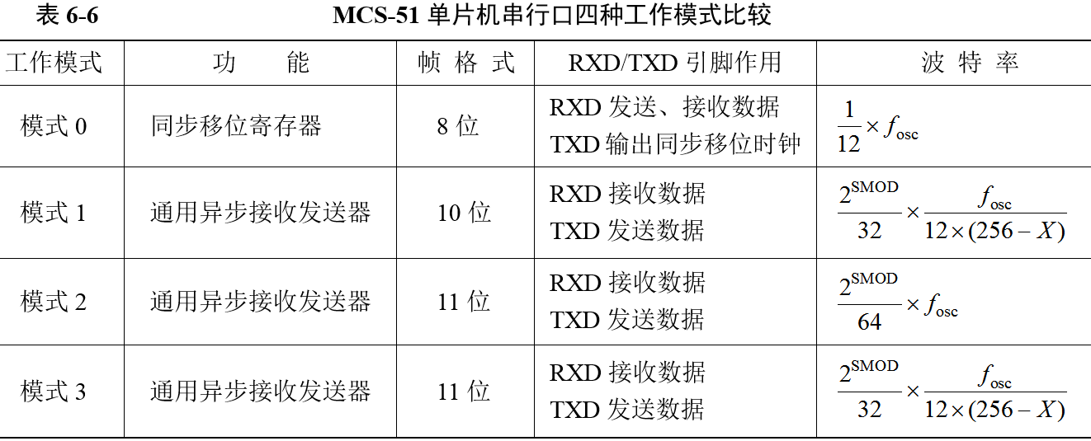
6.2.3 MCS-51单片机串行口的工作模式
通过设定串行口控制寄存器SCON的SM0、SM1位的状态，可进入四种不同的工作模式。
需要注意的是，串口通信双方必须采用相同的工作模式，且数据帧格式与波特率设置也需相同。

Slide 23
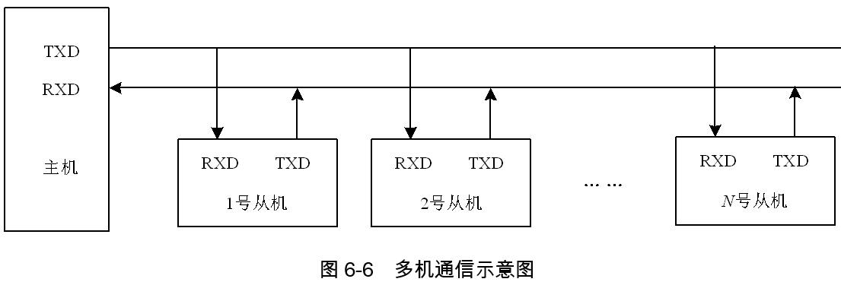
6.3 单片机多机通信与通信协议
6.3.1 多机通信原理
主从式多机通信是多机通信系统中最简单的一种。在主从式多机系统中，只有一台主机，但从机可以有多台。主机发送的信息可以传送到所有的从机或指定的从机，从机发送的信息只能为主机所接收，各从机之间不能直接通信。
MCS-51单片机工作于多机通信时，必须在方式2或方式3下工作，作主机的MCS-51单片机的SM2应设定为0，作从机的SM2应设定为1。

Slide 24
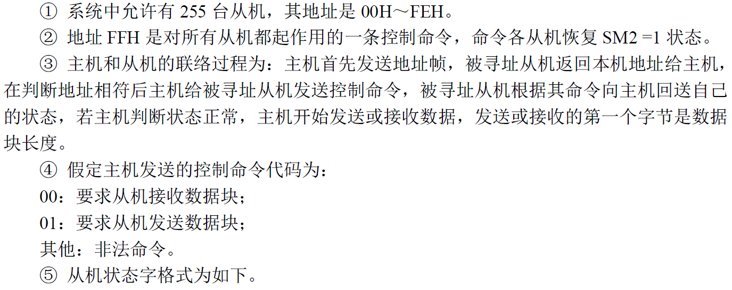
6.3.2 多机通信实例
多机通信中，主机向从机发送信息，需指定向哪台从机发送；同样，从机向主机发送信息时，主机需要知道信息来自哪个地址的从机。主从式多机通信约定有如下通信协议。
D₇ | D₆ | D₅ | D₄ | D₃ | D₂ | D₁ | D₀
ERR | 0 | 0 | 0 | 0 | 0 | TRDY | RRDY
其中：若ERR=1，从机接收到非法命令；若TRDY=1，从机发送准备就绪；若RDY=1，从机接收准备就绪。

Slide 25
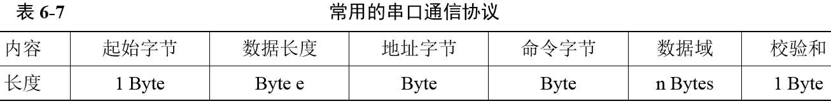
6.3.3 串口通信协议
在单片机串口通信中，没有统一的通信协议，在使用时，由通信双方自行约定，或者由其中一方制定好通信协议后，另一方遵守该协议实现与其通信。
串口通信协议是通信双方在串口数据收发过程中，除了需要传输的实际数据外，再加入多个控制字节、校验字节等信息，用于提高通信可靠性或者实现在串口工作于模式1下的多机通信功能。

Slide 26
6.3.3 串口通信协议
起始字节：发送设备用于通知接收设备准备接收数据，该字节为通信双方约定的一个特定字节，如64H，通常为一个字节长度。
数据长度：发送方用于控制写入到SBUF的次数，而接收方用于判断本次通信数据是否接收完毕。
地址字节：该字节主要应用在多机通信系统中，而通信中各个设备均可工作在模式1下。
命令字节：该字节主要用于在通信中控制不同任务。
数据域：当通信中有一方需要向另一方传输数据。
校验字节：用于控制或识别本次通信数据是否正常，通常为一个字节长度。如果是采用冗余校验，校验码可以有多个字节。

Slide 27
6.3.3 串口通信协议
采用表6-7所示的通信协议时，如果是点对点通信，可以不加地址字节，则在一次完整通信过程中，至少需要传送4个字节的信息，即：起始字节（1字节）、数据长度字节（1字节）、命令字节（1字节）和校验字节（1字节）。而如果是多机通信，可以通过加入地址字节，即一次完整的通信中至少需要传送5个字节的信息。尽管在每次通信过程中多传输了一些控制信息，但这些控制信息能够有效提高通信可靠性，避免由于干扰信号破坏传输的信息而带来错误操作。
在串口通信中，接收方还需进行接收超时控制，即在规定的时间范围内，没有收到下一个数据时，接收方可以认为与发送方通信出现异常，本次通信数据不可靠，需要将接收缓冲区清除，等待下一次通信连接。
通信协议对提高通信可靠性至关重要，在程序实现时需严格以协议规定格式进行编码和解码！

Slide 28
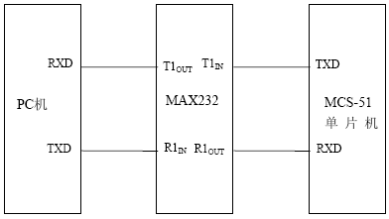
6.4 MCS-51单片机串行通信应用实例
【例6.3】 单片机与PC机串口通信控制，不使用通信协议控制。电路连接示意图如图6-7所示。通信帧格式为：1个起始位，8位数据，1位停止位；波特率：2400bit/s。单片机晶体振荡器频率为fosc=11.0592MHz，采用中断方式收发数据。PC机间隔1秒钟向单片机发送数据55H，现编写单片机程序实现：单片机接收到PC机发送的数据后，判断出数据为55H，则向PC回送55H，否则回送0AAH。
      ORG 0000H
      LJMP MAIN
      ORG 0023H
      LJMP IRQ_UART
      ORG 0050H
MAIN: MOV TMOD, #20H;初始化T1
      MOV TH1, #0F3H
      MOV TL1, #0F3H
      MOV SCON, #50H ; MOV PCON, #80H SETB TR1
      SETB EA
      SETB ES
HERE: SJMP HERE;
与中断初始化操作步骤相同，须遵循“先初始化，后使用”

Slide 29
6.4 MCS-51单片机串行通信应用实例
中断服务程序
IRQ_UART: CLR EA ;中断服务程序
CLR RI
PUSH PSW ;保护现场
PUSH ACC
MOV A,SBUF ;接收PC机发来的字符
CJNE A, #55H,ErrData ;与55H比较
SJMP TXDBUF;
ErrData: MOV A, #0AA H ;发送0AAH
TXDBUF: MOV SBUF，A ;将55H或者0AAH回送给PC机
WAIT： JNB TI, WAIT ;等待发送完毕
CLR TI
POP ACC ;恢复现场
POP PSW
SETB EA
RETI
END

Slide 30
6.4 MCS-51单片机串行通信应用实例
中断服务程序
IRQ_UART: CLR EA ;中断服务程序
JNB RI ,WAIT
CLR RI
MOV A,SBUF ;接收PC机发来的字符
SETB EA
CJNE A, #55H,ErrData ;与55H比较
SJMP TXDBUF;
ErrData: MOV A, #0AA H ;发送0AAH
TXDBUF: MOV SBUF，A ;将55H或者0AAH回送给
SJMP END1
WAIT： CLR TI
END1: RETI
END

Slide 31
6.4 MCS-51单片机串行通信应用实例
2）MCS-51单片机C语言参考程序
#include <reg52.h>
#define unit unsigned int
#define uchar unsigned char
uchar cRxData, cTxData;
uchar void Init_Comm();
void main()
{
Init_Comm();
while(1);
}
void Init_Comm () //初始化串口
{
TMOD=0x20; //定时器T1使用工作方式2
TH1=0xf3; //设置初值
TH1=0xf3;
TR1=1; //启动定时器T1
SCON=0x50; //工作模式1，波特率2400bit/s,允许接收
PCON=0X80;
ES=1; //开串口中断
EA=1; //开总中断
}

Slide 32
6.4 MCS-51单片机串行通信应用实例
//串口中断服务程序
void IRQ_Comm() interrupt 4
{
EA=0;
RI=0; //清接收标志位
cRxData=SBUF; //从SBUF中读出一个字节数据
if(cRxData!=0x55) //接收数据判断
cTxData=0xAA;
else
cTxData=0x55;
SBUF= cTxData; //回送PC机
while(TI=!1);
TI=0;
EA=1;
}
单片机串口通信程序中，Timer1作为波特率发生器，其工作于模式2，即8位自动重载；其次，timer1 不能启用其中断功能。
单片机串口通信中，要注意及时清除标志位RI/TI。
单片机串口使用时，根据任务轻重的不同，串口收发可以选择查询处理或中断处理。多数应用中，单片机串口接收数据采用中断处理，而发送数据采用查询处理。
Why?

Slide 33
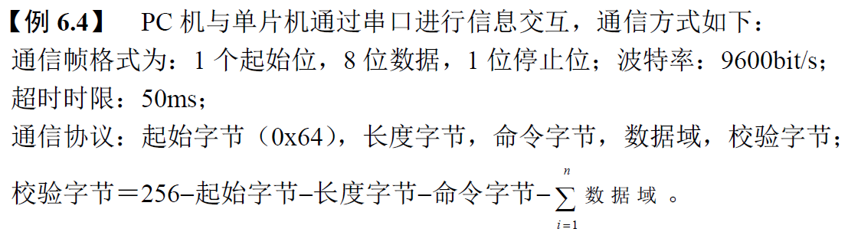
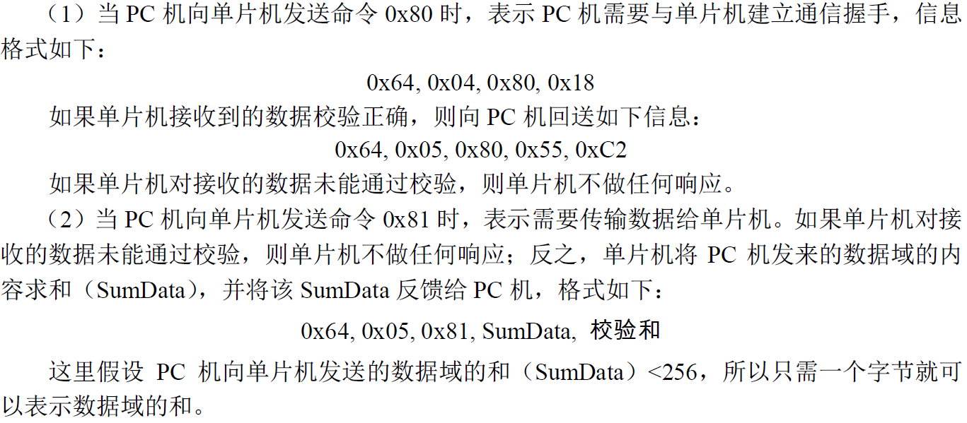
设单片机为AT89C51，其时钟频率为22.1184MHz，C语言参考程序如下。

Slide 34
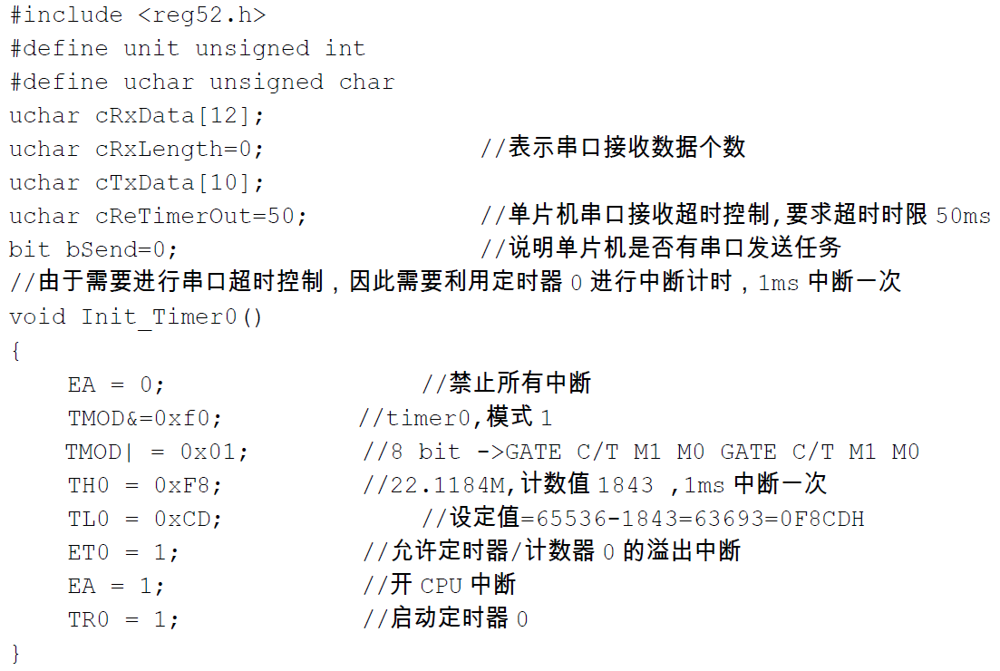
超时控制需要使用Timer0，Timer0采用中断计时；Timer1为波特率发生器，不采用中断！

Slide 35
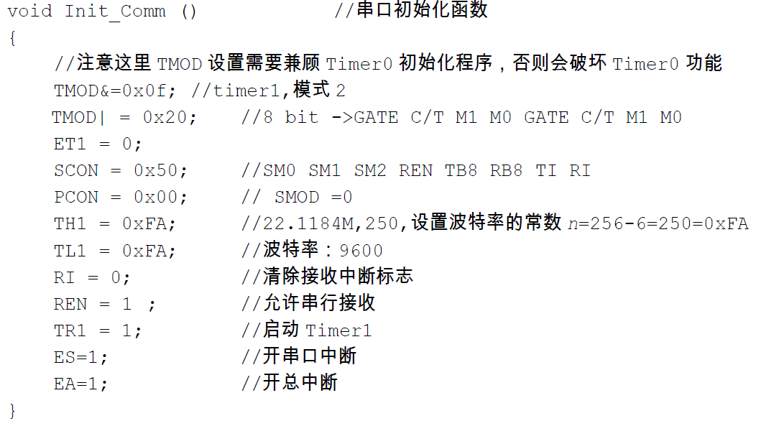
完成串口工作方式配置、波特率配置及Timer1配置！

Slide 36
//定时器0中断服务程序
void Timer0_IRQ() interrupt 1
{
TH0 = 0xF8; //22.1184M,计数值1843,1ms中断一次
TL0 = 0xCD; //设定值=65536-1843=63693=0F8CDH
cReTimerOut --;
if(cReTimerOut ==0)
cRxLength=0; //清除接收缓冲区
}
//串行中断，只负责接收数据
void Comm_IRQ() interrupt 4
{
if(RI==1) //说明发生接收中断
{
RI = 0; //清除接收中断标志
if(cReTimerOut == 0)
cReTimerOut = 50; //串行超时
cRxData [cRxLength ++] = SBUF; //读取接收缓冲区数据
if(cReceLen>11)
cReceLen = 0; //超过规定的最大接收个数
}
}

Slide 37
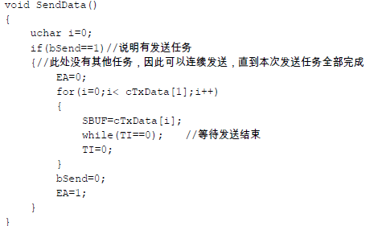
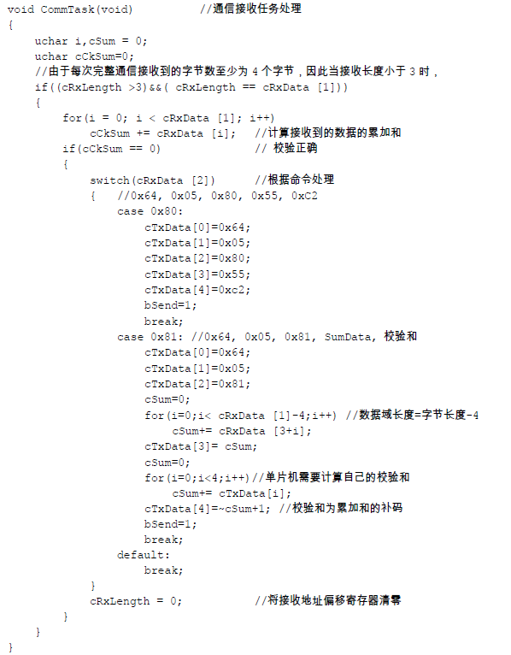
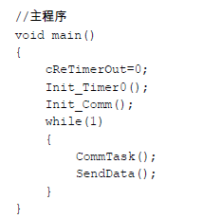
注意主程序与各函数的调用关系！

Slide 38
本 章 小 结
计算机、单片机之间或与其他设备之间的信息交换称为通信。通信有两种方式，一种称为并行通信，另一种称为串行通信。串行通信方式有单工通信、半双工通信和全双工通信。当具有TTL电平的设备与具有RS-232C、RS-422A、RS-485电平的设备进行通信时，需要进行电平转换。
MCS-51系列单片机内部有一个功能较强的全双工串行通信接口，既可以作为通用异步接收器和发送器UART，也可以作为同步移位寄存器。该串行口有4种工作模式，其帧格式有8位、10位和11位，并能设置各种波特率。
串口通信协议在实际应用中经常遇到，合理约定通信协议或者正确使用通信协议有利于提高通信可靠性。

